Slide 1
Электронное образование в профессиональной подготовке и переподготовке лиц
ОВЗ
Докладчик Рябова О.П.

Slide 2


Образовательные учреждения партнеры

Slide 3
Преимущества ДО для лиц с ОВЗ
Доступность, удобный и гибкий график
Профессиональное образование
Низкая стоимость
Самоорганизация
Социализация
Конкурентоспособность

Slide 4
Для каких лиц с ОВЗ удобна данная система обучения
Инвалиды с нарушениями слуха
Инвалиды с нарушениями опорно-двигательного аппарата
Инвалиды передвигающиеся на креслах колясках

Slide 5
Программы заочного обучения Университетского профессионального колледжа с использованием ДОТ, в том числе и для лиц с ОВЗ
Экономика и бухгалтерский учет (2 года 10 месяцев), квалификация – бухгалтер
Прикладная информатика (в экономике) (3 года 10 месяцев), квалификация – техник
Документационное обеспечение управления и архивоведение (2 года 10 месяцев), квалификация – специалист по документационному обеспечению управления
Компьютерные системы и комплексы (3 года 10 месяцев), квалификация – техник (экзамен -русский, математика).
Компьютерные сети (3 года 10 месяцев), квалификация – техник
Социальная работа (3 года 10 месяцев), квалификация - социальный работник
Право и организация социального обеспечения (2 года 10 месяцев), квалификация - юрист.

Slide 6
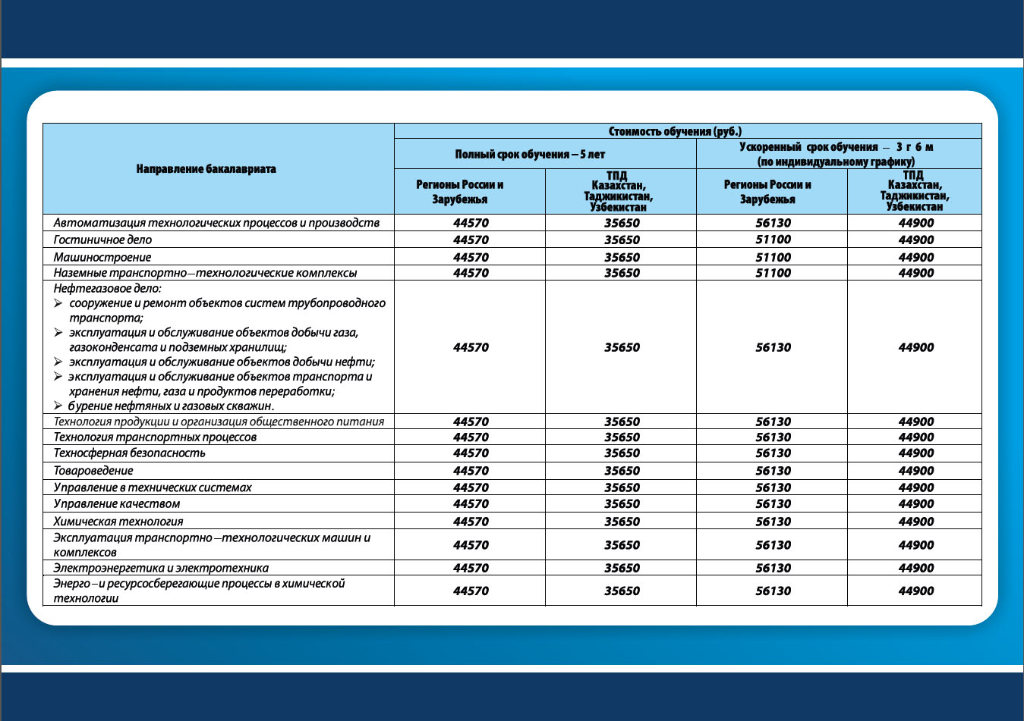
Направления бакалавриата и магистратуры ТИУ

Slide 7
Приоритетные направления программ СПО для лиц с ОВЗ
Экономика и бухгалтерский учет
Предприятия всех форм собственности
Возможность организации собственного дела.
Прикладная информатика
IT-сфера
Обслуживание программ
Компьютерные системы и комплексы
Устанавливать и настраивать оборудование
Разработка и настройка сайтов,лендинг страниц, СММ маркетинг
Работа в компаниях и подразделениях , занимающиеся разработкой программных комплексов

Slide 8
Приоритетные направления программ ВО для лиц с ОВЗ
Автоматизация технологических процессов
Работа связанная с разработкой и контролем IT программ
Внедрение и запуск бизнес процессов
Управление качеством
Работа менеджером, технологом на предприятиях ТЭК
Работа оценщиком
Товароведение
Управленец разбирающийся в сфере торговых процессов
Экспертиза товаров

Slide 9
Приоритетные программы переподготовки, для лиц с ОВЗ
Управление персоналом
Диплом установленного образца по программе «Управление персоналом» дает право ведения профессиональной деятельности в сфере управления человеческими ресурсами
Для лиц имеющих СПО или ВО
Специалист по метрологии
Основы обеспечения единства измерений.
Испытание стандартных образцов
Техносферная и пожарная безопасность»
Слушатели успешно прошедшие программу «Техносферная и пожарная безопасность» могут занимать должности: в службах охраны труда предприятия
Поверка и калибровка средств измерений.

Slide 10
Условия приема в образовательные учреждения
Личное заявление.
Паспорт (копия).
Документ об образовании (копия).
Фотографии 3Х4 2 шт.
Свидетельство о сдаче ГИА (при наличии) или ЕГЭ.
Внутреннее тестирование по правилам ВУЗА
Лица на базе 9 классов принимаются без экзаменов
Прием документов осуществляется , без выезда за пределы города Нижневартовска. Администрация ОУ регулярно проводит встречи с абитуриентами.
Как правило май и октябрь текущего года.
Итоговая аттестация как правило с применение ДО технологий

Slide 11
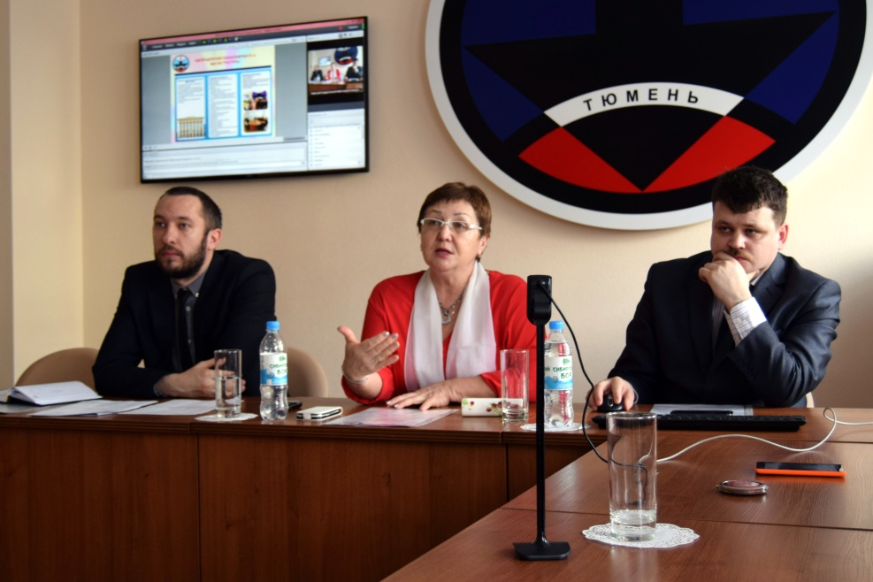
Процесс обучения
При зачислении, обучающемуся присваивается индивидуальный логин и пароль, в личном кабинете он видит дисциплины для самостоятельного изучения, с указанием вида аттестации.
Все учебные материалы соответствуют тестовым заданиям.
Так же есть доступ ко всем образовательным электронным ресурсам образовательного учреждения.
При необходимости можно задать интересующие вопросы как преподавателю в режиме чата или вебинара, либо получить информацию на форуме.

Slide 12
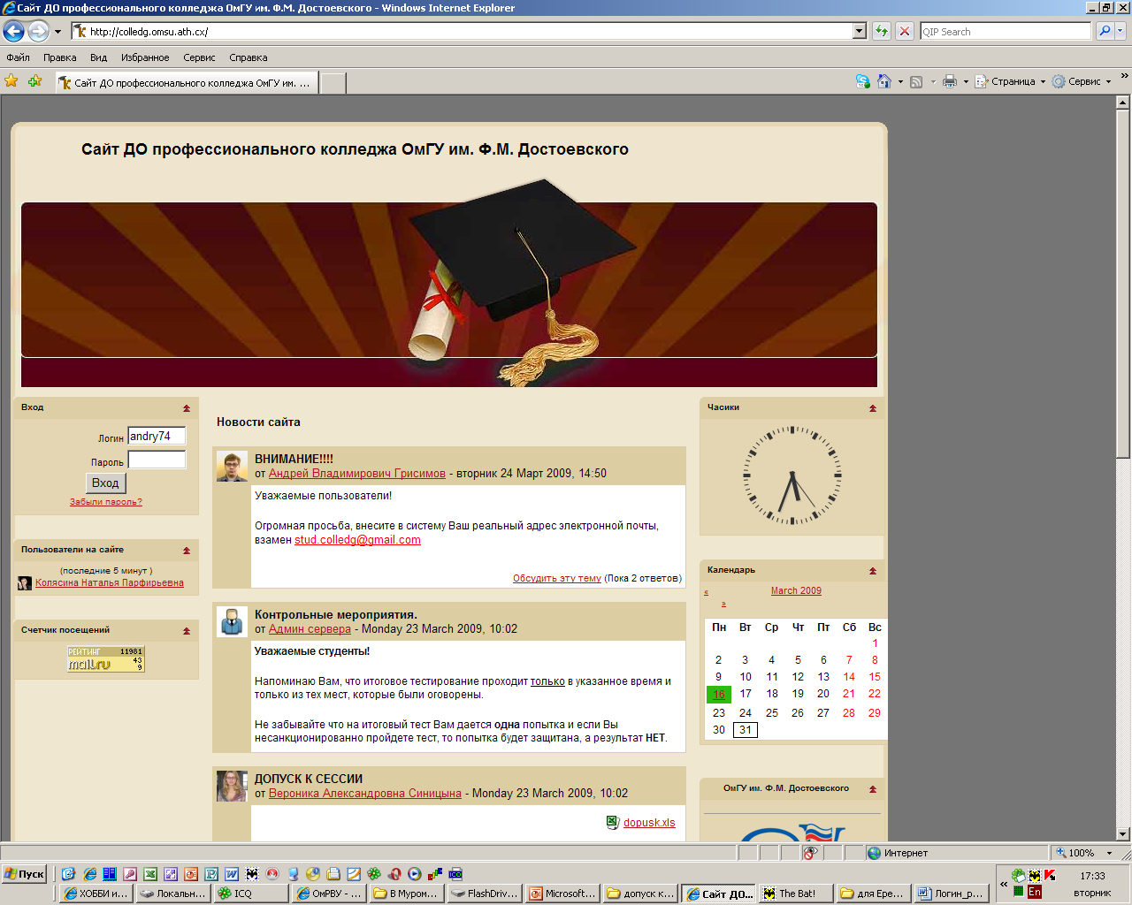
В ОмГУ дистанционное обучение ведется .через сайт на образовательной виртуальной платформе Moodle

Slide 13

Educon
ЭУМК
Виртуальные лабораторные работы
Skype
Видеомероприятия (вебинары, конференции, дни открытых дверей и т.д.)
Видеолекции
Форум
Экзаменационные тесты

Slide 14
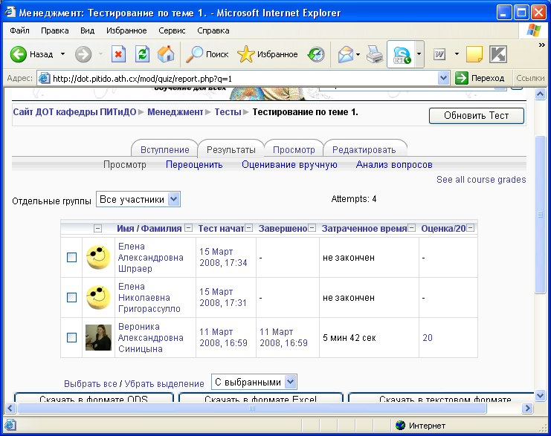
После завершения выполнения теста можно узнать свой результат

Slide 15
Возможности для студентов
Возможность заниматься из любой точки мира
общение с преподавателем и получение квалифицированных online консультаций
Защита
online

Slide 16
Контингент студентов инвалидов, в том числе с применением ДОТ
В настоящее время в Тюменском индустриальном университете обучается 59 студентов-инвалидов. Из них 21 студент с использованием ДОТ
направления: Товароведение, Автоматизация и управление, Гостиничное дело. Управление качеством
В Колледже обучается 212 студентов инвалидов. Из них с использованием ДОТ 45 студентов.
Экономика и бухгалтерский учет , Документационное обеспечение управления и архивоведение, Компьютерные сети, Прикладная информатика (в экономике)

Slide 17
Спасибо
За внимание

